Slide 1
Ochrona prawna w UE
28.03.2018 r.

Slide 2
Trybunał Sprawiedliwości UE
Siedziba: Luksemburg
Zapewnienie jednolitej wykładni i spójnego stosowania prawa UE we wszystkich państwach członkowskich.
Trybunał Sprawiedliwości rozstrzyga spory między państwami członkowskimi, instytucjami UE, osobami prawnymi i fizycznymi.
W skład trybunału wchodzą sędziowie ze wszystkich krajów UE.
Składa się z 2 organów sądowych:
  Trybunał Sprawiedliwości: po jednym sędzi z każdego kraju UE i 11 rzeczników generalnych
  Sądu: 46 sędziów. W 2019 r. ich liczba zwiększy się do 56 (po dwóch sędziów z każdego kraju UE).
W każdym z organów sądowych sędziowie wybierają spośród siebie prezesa na odnawialny okres trzech lat.

Slide 3
Trybunał Sprawiedliwości - skład
Sędziowie i rzecznicy generalni są mianowani za wspólnym porozumieniem przez rządy państw członkowskich, po konsultacji z komitetem, którego zadaniem jest opiniowanie, czy kandydaci są odpowiedni do pełnienia danej funkcji. Mandat jest sześcioletni i odnawialny. Są oni wybierani spośród osobistości o niekwestionowanej niezależności i mających wymagane w ich państwach kwalifikacje do zajmowania najwyższych stanowisk sądowych, lub są prawnikami o uznanych kompetencjach.
Rzecznicy generalni wspomagają Trybunał. Ich zadaniem jest przedstawianie, w sposób całkowicie bezstronny i niezależny, opinii prawnej, określanej jako „opinia rzecznika generalnego" w sprawach, które zostaną im przydzielone.
Sekretarz pełni rolę sekretarza generalnego instytucji, kierując jej administracją z upoważnienia prezesa Trybunału.
Trybunał może obradować w pełnym składzie, w składzie wielkiej izby (piętnastu sędziów) albo w izbach złożonych z pięciu lub trzech sędziów. Trybunał obraduje w pełnym składzie w przypadkach określonych w Statucie Trybunału (w szczególności kiedy ma za zadanie zdymisjonować rzecznika praw obywatelskich lub orzec o dymisji członka Komisji, który naruszył ciążące na nim zobowiązania) oraz jeśli Trybunał uzna, że wniesiona sprawa ma wyjątkowe znaczenie.

Slide 4
Trybunał Sprawiedliwości - postępowania
Skargi bezpośrednie:
Skargi o stwierdzenie uchybienia zobowiązaniom państwa członkowskiego (wnoszone przez KE – art. 258 TFUE, wnoszone przez państwo członkowskie – art. 259 TFUE, kara finansowa przy niezastosowaniu się do wyroku– art. 260 TFUE).
Skargi o stwierdzenie nieważności (art. 263-264 TFUE)
skargi o zaniechanie wniesione przeciwko instytucjom Unii Europejskiej (art. 266 TFUE)
Skargi pośrednie:
Odesłania prejudycjalne - sprawa ważności wniesiona do sądu krajowego (art. 267 TFUE)
Właściwość sądu drugiej instancji:
Odwołania od wyroków i postanowień Sądu (odwołania muszą ograniczać się do kwestii prawnych. Odwołanie nie ma skutku zawieszającego. Jeżeli odwołanie zostanie uznane za dopuszczalne i uzasadnione, TS uchyla orzeczenie Sądu i sam rozstrzyga sprawę lub zwraca sprawę Sądowi do ponownego rozpoznania).

Slide 5
Sąd - skład
Sędziowie mianowani są za wspólnym porozumieniem przez rządy państw członkowskich, po zasięgnięciu opinii komitetu, którego zadaniem jest opiniowanie kandydatów do wykonywania funkcji sędziego. Ich kadencja trwa sześć lat i jest odnawialna. Sędziowie wybierają spośród siebie na okres trzech lat prezesa. Mianują także sekretarza na sześcioletnią kadencję.
Sprawy zawisłe przed Sądem są rozpoznawane przez:
  izby złożone z pięciu lub trzech sędziów,
  w niektórych przypadkach w składzie jednego sędziego.
  wielkiej izby (piętnastu sędziów), jeżeli uzasadnia to stopień zawiłości prawnej lub waga sprawy.
W przeciwieństwie do Trybunału Sprawiedliwości w Sądzie nie ma stałych rzeczników generalnych. Rolę tę może w wyjątkowych przypadkach pełnić jeden z sędziów.

Slide 6
Sąd - postępowania
Sędziowie mianowani są za wspólnym porozumieniem przez rządy państw członkowskich, po zasięgnięciu opinii komitetu, którego zadaniem jest opiniowanie kandydatów do wykonywania funkcji sędziego. Ich kadencja trwa sześć lat i jest odnawialna. Sędziowie wybierają spośród siebie na okres trzech lat prezesa. Mianują także sekretarza na sześcioletnią kadencję.
Sprawy zawisłe przed Sądem są rozpoznawane przez:
  izby złożone z pięciu lub trzech sędziów,
  w niektórych przypadkach w składzie jednego sędziego.
  wielkiej izby (piętnastu sędziów), jeżeli uzasadnia to stopień zawiłości prawnej lub waga sprawy.
W przeciwieństwie do Trybunału Sprawiedliwości w Sądzie nie ma stałych rzeczników generalnych. Rolę tę może w wyjątkowych przypadkach pełnić jeden z sędziów.
Art. 256 TFUE - Sąd jest właściwy do rozpoznawania w pierwszej instancji skarg określonych w artykułach 263, 265, 268 - skargi od osób fizycznych i prawnych, 270 (skargi pracownicze) i 272 (klauzule arbitrażowe).

Slide 7
Rodzaje postępowań przed TSUE
1. POSTĘPOWANIA SPORNE
Skarga przeciwko państwu członkowskiemu z tytułu uchybienia zobowiązaniom (art. 258, 259 TFUE)
Skarga o stwierdzenie nieważności aktu prawnego Unii (art. 263 TFUE) *incydentalna kontrola aktów o zasięgu ogólnym (art. 277 TFUE) zarzut os. fizycznych i prawnych niezgodności z prawem przy okazji postępowania przed TSUE w sprawie niezgodności decyzji wydanej na jego podstawie
Skarga na bezczynność Unii (art. 265 TFUE)
Skarga odszkodowawcza przeciwko Unii (art. 268, 340 TFUE)
2. POSTĘPOWANIA NIESPORNE
Postępowanie prejudycjalne (art. 267 TFUE)
Postępowanie w sprawie opinii o zgodności przewidywanej umowy międzynarodowej z Traktatami (art. 218 TFUE)

Slide 8
Właściwość TSUE
TSUE jest właściwy we wszystkich sprawach oprócz:
wspólnej polityki zagranicznej i bezpieczeństwa i aktów wydanych w jej ramach, za wyjątkiem:
  procedur i kompetencji instytucji w celu zagwarantowania aby realizacja WPZiB nie naruszała procedur i kompetencji przewidzianych w TFUE i odwrotnie
  legalności decyzji przewidujących środki ograniczające wobec osób fizycznych lub prawnych przyjętych przez Radę na podstawie postanowień szczególnych WPZiB
w zakresie orzekania o ważności lub proporcjonalności działań policji lub innych organów ścigania w państwie członkowskim
w zakresie orzekania dotyczących wykonywania przez państwa członkowskie obowiązków dotyczących utrzymania porządku publicznego i ochrony bezpieczeństwa

Slide 9
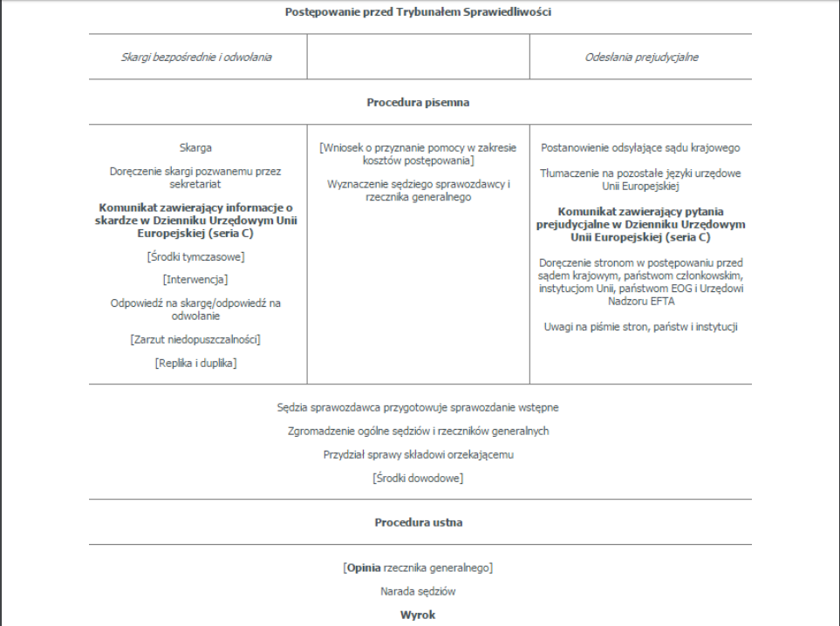

Slide 10
Strony postępowania
Pozywający
  Uprzywilejowany (państwa członkowskie, Rada, Komisja oraz PE) - mogą zaskarżyć każdy akt prawny, który podlega kontroli legalności, nie muszą wykazywać, że zaskarżony akt ma jakikolwiek wpływ na ich pozycję prawną
  Półuprzywilejowany (EBC, Komitet Regionów, TO) - mogą złożyć skargę na każdy akt prawny, który podlega kontroli legalności, z tą różnicą, że mogą to uczynić tylko w celu ochrony swoich prerogatyw, wskazanie prerogatywy, która ma być chroniona oraz wskazanie sposoby w jaki ta prerogatywa została naruszona
  Nieuprzywilejowany (osoby fizyczne lub prawne) - Muszą wskazać swoje locus standi (interes prawny) w stwierdzeniu nieważności zaskarżonego aktu:
    Aktów, których są adresatami
    Innych aktów, które dotyczą ich w sposób bezpośredni (bez konieczności odwoływania się do krajowych środków) i indywidualny (test Plaumanna)
    Aktów regulacyjnych, które dotyczą ich bezpośrednio i nie wymagają środków wykonawczych

Slide 11
Na następne zajęcia:
Swoboda przepływu:
  Towarów
  Kapitału
  Usług
  Osób
  + pracowników, przedsiębiorczości
Praca w grupach, możliwość zdobycia plusów za aktywność
19 kwietnia – kolokwium
26 kwietnia – omówienie kolokwium, wystawienie ocen

